Slide 1

Движение Ворлдскиллс в Вологодской области
VI Региональный
чемпионат
«Молодые профессионалы» (WorldSkills Russia) Вологодской области 2020 года
ТЕКСТ ТЕКСТ ТЕКСТ ТЕКСТ
ТЕКСТ ТЕКСТ ТЕКСТ ТЕКСТ

Slide 2

Очно-дистанционный формат чемпионата
ОЧНЫЙ ФОРМАТ –
Соревнования
23–26 ноября
на 15 площадках в Вологде (25)
Череповце (3), Грязовце (1),
Кадуе (1), Тотьме (1)
ДИСТАНЦИОННЫЙ ФОРМАТ –
деловая,
профориентационная программа
24–26 ноября
церемония открытия – 23 ноября
церемония закрытия – 27 ноября
новостные утренние эфиры
в режиме онлайн 24, 25, 26 ноября
Соблюдение СЭ мер:
дистанцирование, отсутствие посетителей, санобработка помещений, масочный режим и др. меры

Slide 3
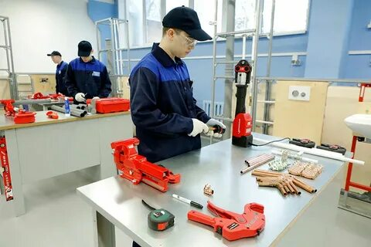
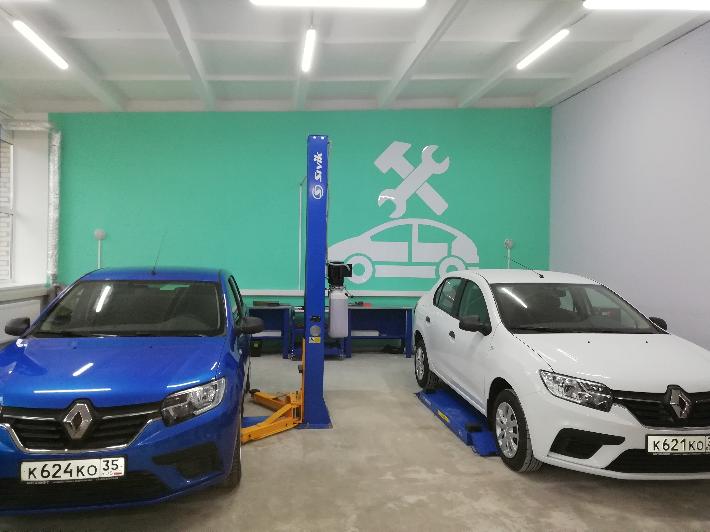
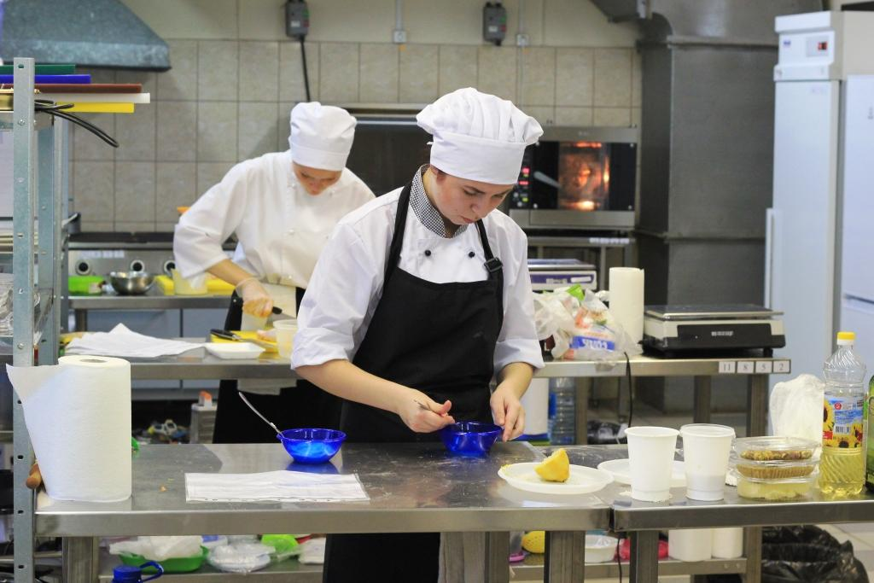
VI Региональный чемпионат
«Молодые профессионалы» (WorldSkills Russia)
Сроки: 23–27 ноября
Конкурсантов: 198
Экспертов: 288
30 соревновательных компетенций
34 образовательные организации
150 волонтеров

Slide 4
Компетенции VI регионального чемпионата
в 2020 году
Инженерный дизайн CAD Сварочные технологии Электромонтаж Лабораторный химический анализ Сухое строительство и штукатурные работы Малярные и декоративные работы Кирпичная кладка Электроника Информационные кабельные сети Сетевое и системное администрирование Программные решения для бизнеса Интернет-маркетинг Эксплуатация и управление многоквартирным домом Эксплуатация сельскохозяйственных машин Ветеринария Поварское дело | Медицинский и социальный уход Преподавание в начальных классах Дошкольное воспитание Графический дизайн Администрирование отеля Парикмахерское искусство Предпринимательство Технологии моды Туризм Художественная роспись по дереву Новые компетенции: Геодезия Ремонт и обслуживание легковых автомобилей Социальная работа Документационное обеспечение управления и архивоведение
23–27
ноября
2020
6

Slide 5
Информация о чемпионате в сети Интернет
Цифровая информационная платформа чемпионата:
https://mp.viro.edu.ru/ws/index.php#
Группа Чемпионата в ВКонтакте:
https://vk.com/public188809700
Группа Движения в ВКонтакте:
https://vk.com/wsrvol
23–27
ноября
2020
6

